Slide 1
1차년도 (2021.03-2022.02)
AI 기반의 차세대 의료진단시스템 구축 연구
정기 회의
20211001

Slide 2
Issue summary
스캐너 | 9/17 | 10/01
데이터 | 이슈 슬라이드 수집 및 업로드 E:\02. scanner_data\issues_slide_test'. | 이슈 슬라이드 수집 및 업로드 E:\02. scanner_data\issues_slide_test'. 기존 스캐너와 새로운 스캐너별로 데이터 정리 완료 기존 스캐너 이미지에서 전반적인 노이즈 발견 이물질 제거 클랜징 완료 -> 스캐너 비교 분석 잠정 중단 동일한 스캐너에서 2회 스캔 데이터 수령 변동성 체크 목적
위장
대장 | Graph CNN / Feature cube 설치 업데이트 된 loss diff 적용 특정 슬라이드에서 이상 현상 확인 높은 D -> 예측 N Graph cnn에서도 동일 현상 확인
기타 | Color augmented 모델 실험 (‘willmer) DICOM 양식 사용 조사 중 (‘bryan) Linux 환경 테스트 카이스트 머신에 설치 및 비교 모델 코드 변동 확인 요청 : 3 class 통합 모델에 대한 코드 업데이트 없었음을 확인. Ori 폴더 참조 현재 카이스트에서 seeDP 접속 불가 | 스캐너 변동성과 성능 저하 해결을 주요 작업으로 요청 받음 NET 업데이트는 잠정 중단 코드를 linux로 변경 요청 받음 Pillow 라이브러리로 인해서, 오차 발생 가능 (graph CNN의 경우 png로 대응)

Slide 3
Issue summary
현미경 | 9/17 | 10/01
데이터 | 정상이미지 추가 요청 – 검토중(씨젠) 기존 정상이미지 filtering 완료 및 추가 수작업 중 | 정상 이미지 공유 수작업 완료 및 공유 완료 정상 이미지 추가 Z:\01. 현미경 이미지 통합\20210928 colon N 노이즈 필터링 완료 (10/1)
노이즈 필터 | 이슈 노이즈 분류 결과를 통해 모델 선택(‘jj) Threshold:0.9로 기본 설정 현장 테스트 요청 계획 | 현재, N 분류 등에서 내부에서 실제 사용 중. 유의미한 성능
분류기 | -
디텍터
segmentation | segmentation 모델 : 최신 데이터 test (‘홍성래) Test loss가 튀는 현상이 보임 -> 예측 품질 확인 필요 weakly: colon 정상 이미지 포함 학습 중비중 -데이터 필터링 및 셋업 까지 완료 | Segmentation 모델 : 배경을 제거하고 학습 및 테스트(‘홍성래) weakly: 정상 이미지 포함 학습 (김태미)
기타 | 사용 case 업데이트 및 공유 필요 (다음미팅)

Slide 4
스캐너 기반 시스템
이슈 슬라이드 & 스캐너 성능 저하

Slide 5
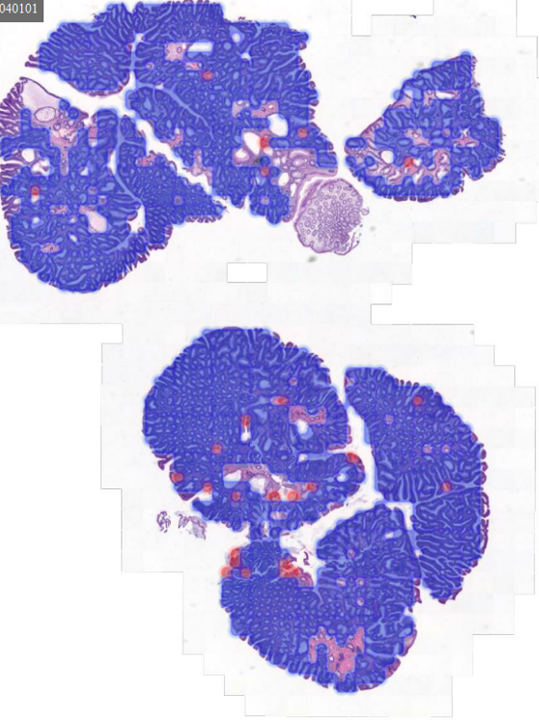
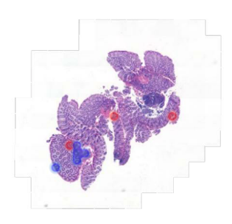
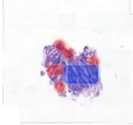
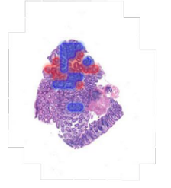
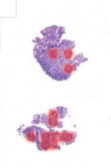
이슈 슬라이드 [지난 슬라이드]
일부 슬라이드에서 히트맵의 형태와 결과가 맞지 않는 모습이 확인
 | GT | Feature_cube | Graph cnn (net) | Graph cnn (net) _dist (DMNU)
2021S 0317443040101 | D | N | M | "['596', '2247', '465', '25']"
2021S 0318465010101 | N | D | N | "['0', '15', '509', '6']"
2021S 0318467010101 | N | M | D | "['0', '47', '108', '3']"
2021S 0318469010101 | D | M | M | ,"['15', '57', '219', '3']"
2021S 0318842010101 | N | D | M | "['11', '35', '43', '3']"

Slide 6
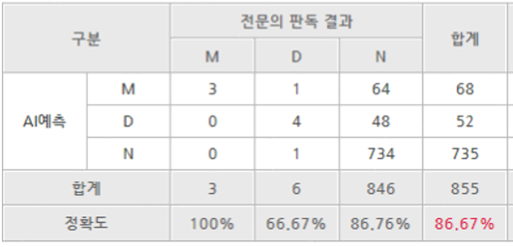
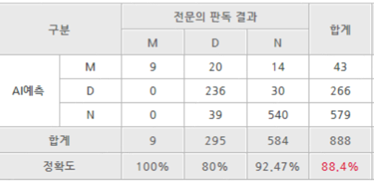
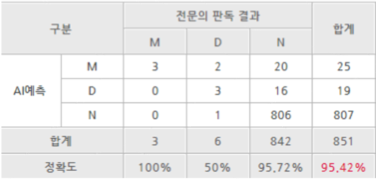
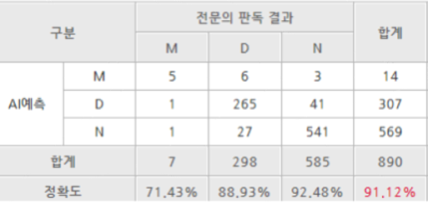
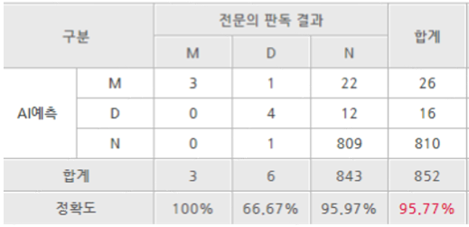
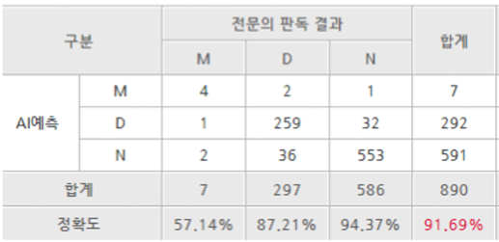
슬라이드 성능 비교 (씨젠)
최근 기존 슬라이드에서 성능 저하 확인
stomach
colon
기존
신규
1
신규
2

Slide 7
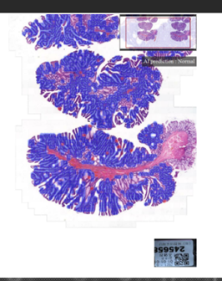
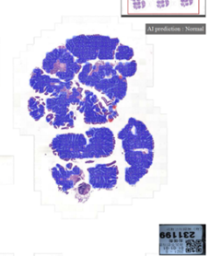
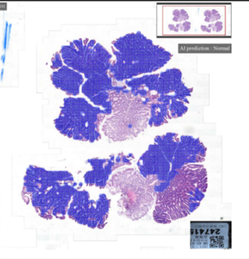
이슈 슬라이드 발생 및 성능 저하 리포트-
성능 저하 현상
*새로운 스캐너의 이미지에서 더 좋은 히트맵/ 더 좋은 결과
=> 원인 확인을 위해서 과거 테스트 데이터 (약 3000장) 재투입 요청 (지난 회의)
만약) 결과가 달라진다 => 코드가 원인
만약) 결과가 동일하다 => 스캐너 등 장비의 원인// 모델의 오버피팅이 원인
히트맵과 맞지 않는 예측 이슈
일부 슬라이드에서 히트맵의 형태와 결과가 맞지 않는 모습이 확인
대부분을 D로 판독하고 N으로 예측하는 현상

Slide 8
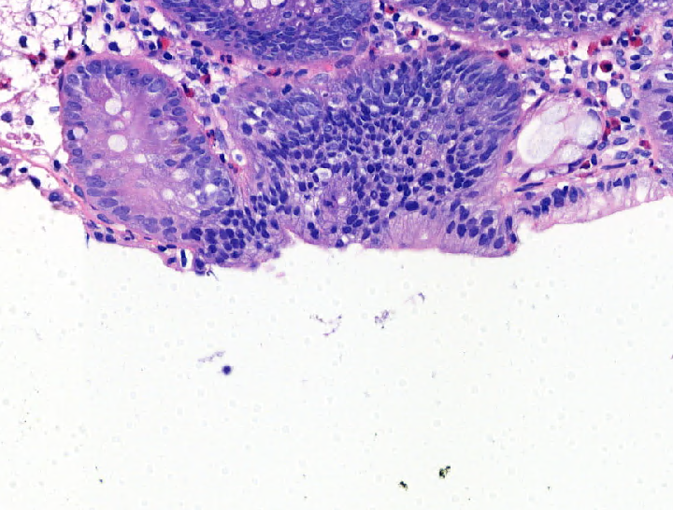
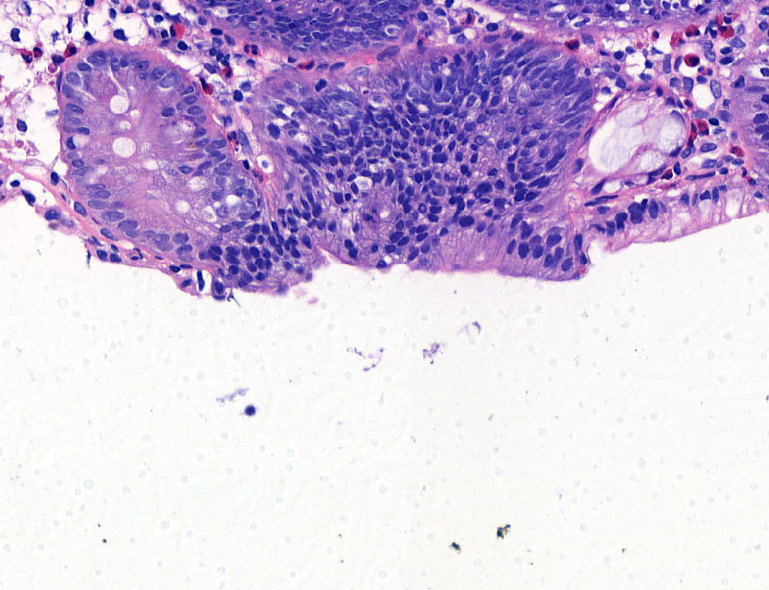
이슈 슬라이드 발생 및 성능 저하 리포트-
성능 저하 현상
[기존 슬라이드] Caseviewer 기준 X20 이상에서, 슬라이드 전반의 물결무늬 발견
학습에 사용된 슬라이드에서는 발견되지 않음
비교적 최근에 발생한 패턴으로 보임
조직 쪽 이미지에도 전반적으로 퍼져있을 가능성이 있음
최근 발생한 과한 히트맵, 성능 저하 등에 이슈를 생성했을 가능성이 높음
-> 씨젠에 리포트
NEW
OLD

Slide 9
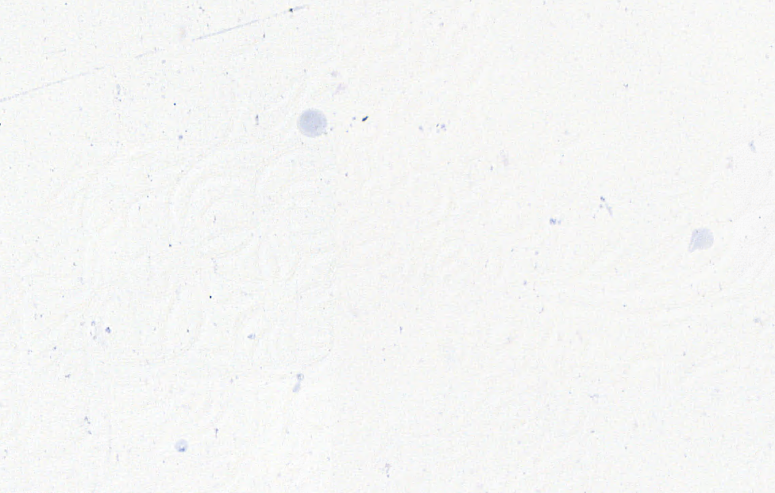
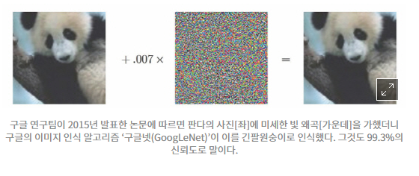
물결무늬 샘플
성능 저하 현상
Caseviewer 기준 X20 이상에서, 슬라이드 전반의 물결무늬 발견
NEW
OLD

Slide 10
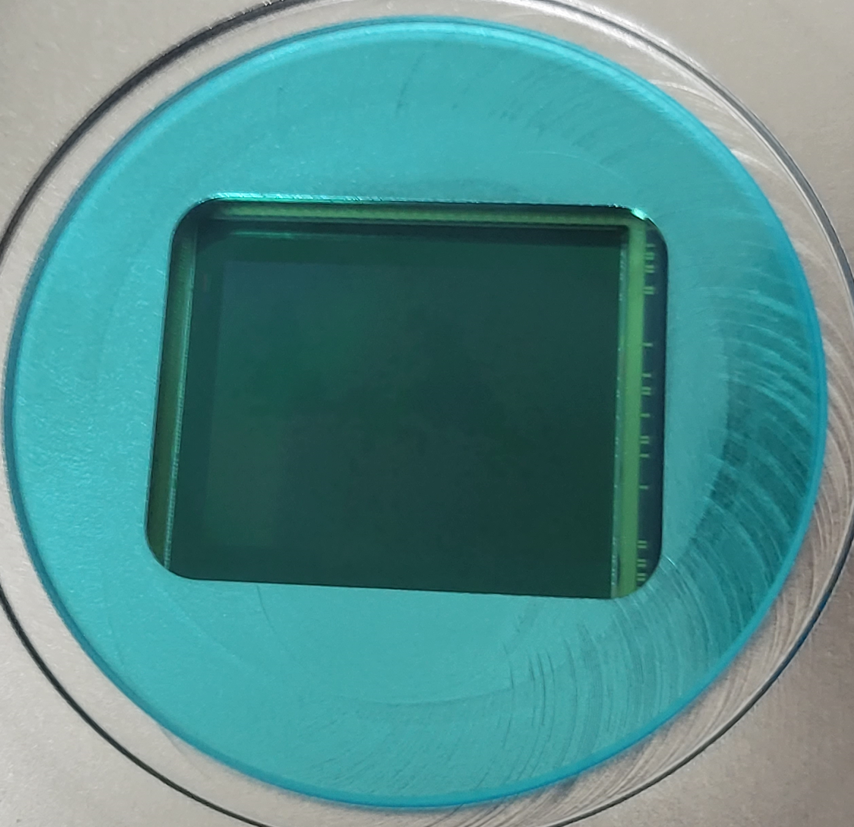
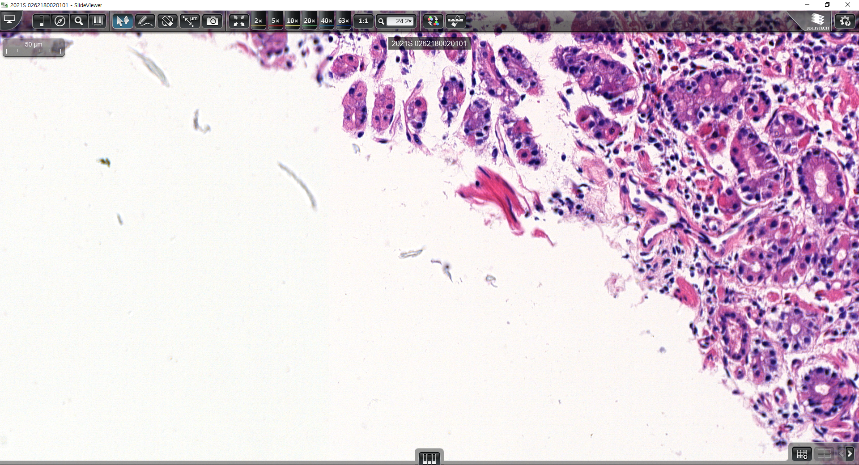
이슈 슬라이드 발생 및 성능 저하 리포트-
성능 저하 현상
스캐너 경통 안쪽에 미세한 얼룩을 발견 및 클랜징
카메라 업체: 필터의 역할을 하는 부분에 오랜 사용으로 인한 그을음 등이 발생할 수 있음
=> 현재 비교 실험 등 잠정 중단, 재스캔 후 실험 재게 계획
물결무늬 제거

Slide 11
스캐너 기반 시스템
슬라이드 성능 변동성

Slide 12
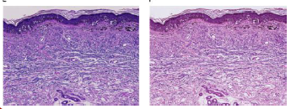
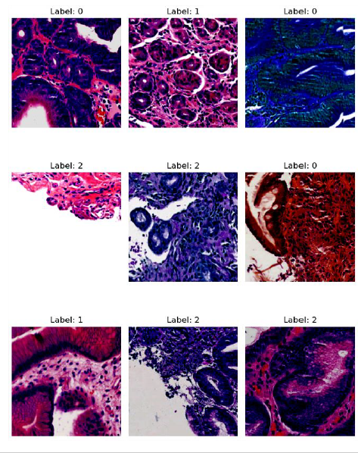
슬라이드 성능 변동 대응_요약 [지난 슬라이드]
현재 대다수의 연구에서 scanner 변동성의 원인으로 색상 변수를 언급
현재 예상 가능한 핵심 변수
이미지 전체의 크기
이미지 색상 변동성
실험 방법
모델 학습 과정에 color augmentation을 시행
Split the dataset (WSI) into:
Train → Scanner A (old)
Val → Scanner B (new)
Test → Scanner C (new)
모델 학습까지는 완료
Work test1,2 데이터 활용
*스캐너별 색상 차이
*색상 augmentation 적용
*이물질에 의한 영향일 수도 있음
 | 기존 | New 1 | New 2
baseline | 0.885 | 0.795 | 0.663
Color augmented | 0.855 | 0.817 | 0.837
*정확한 실험으로 보기 어려움. Slide prediction에서 패치 수 카운트 방식 사용- 가능성 테스트 정도로 확인 요망

Slide 13
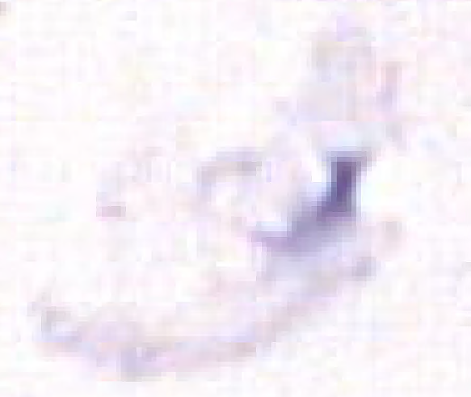
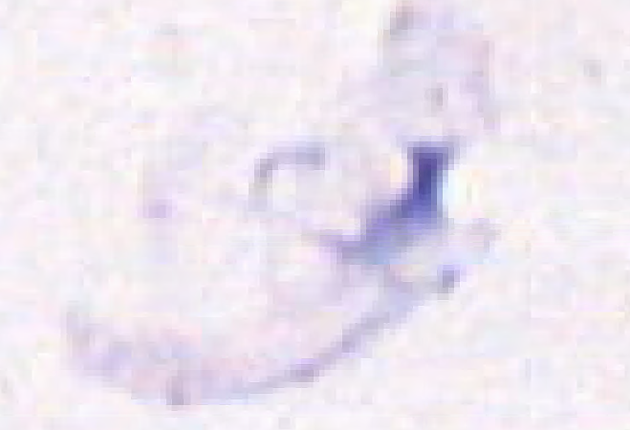
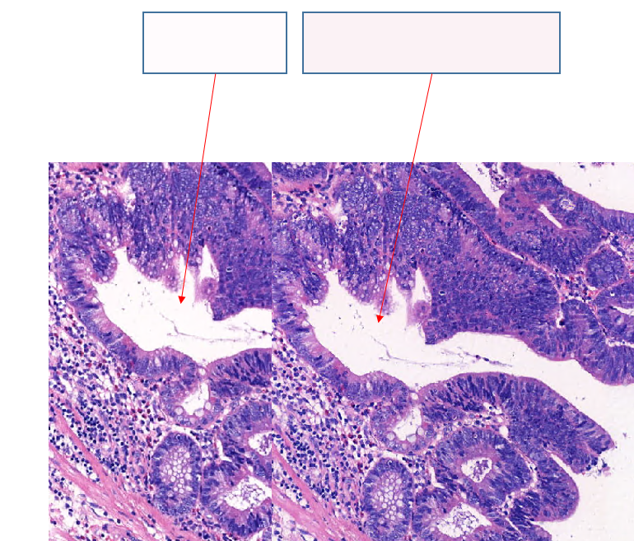
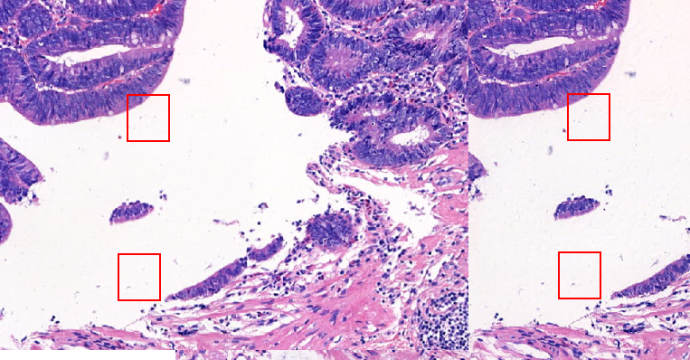
슬라이드 성능 변동 대응
실제 육안으로 확인한 결과
색상 차이 존재 [major] => 현재 방향성이 적합해 보임
일부 조직 및 세포에 대한 상이한 촬영 (minor)
*클랜징 결과 확인 이후 작업 계획
New
old
New
old
New
old

Slide 14
현미경 시스템

Slide 15


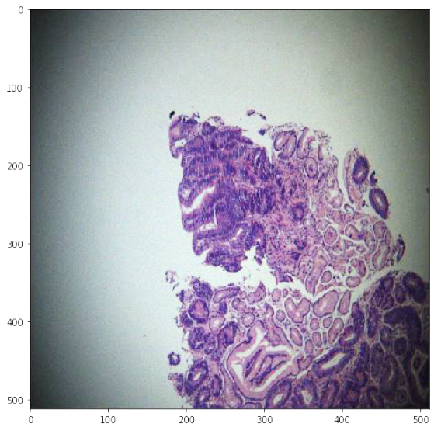
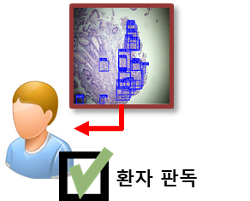

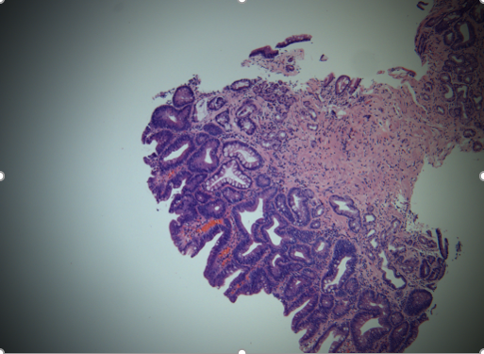
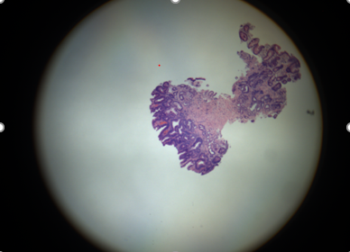

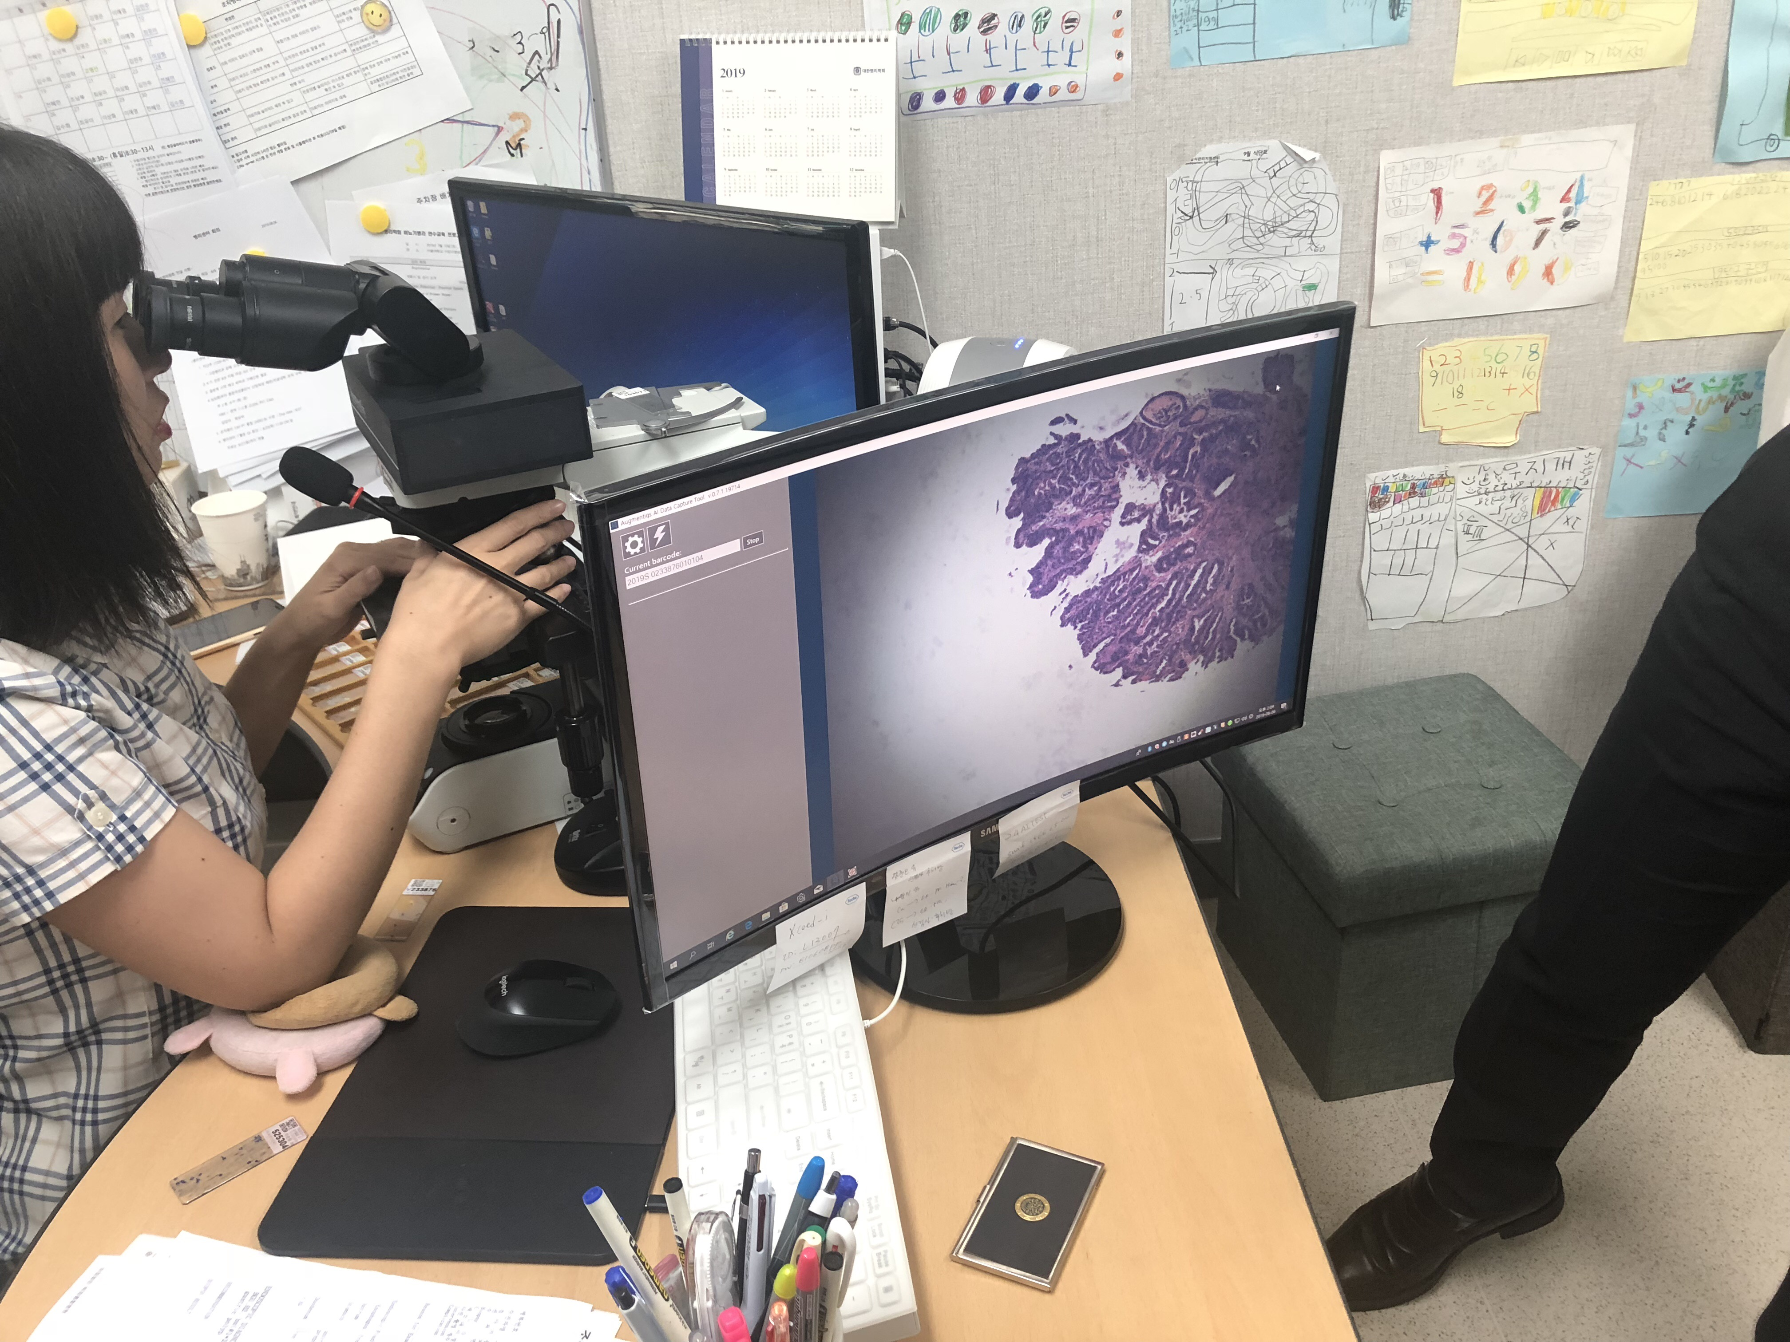




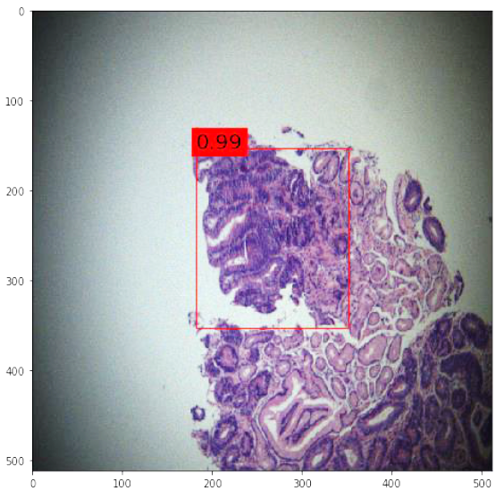

현미경 모델
판독 과정 촬영
*노이즈 이미지 필터링 (약 95% 노이즈 제거)
이미지 분류
병변 표시
환자 분류
*투입 이미지
N
ab
*file watcher (반응형)기반 노이즈 분류
*Gpu PC
*유효 이미지 저장
실시간 X
Segmentation으로 변경

Slide 16
씨젠 진단 시스템
2차년도를 위한 논의

Slide 17
3. 연구 과제 추진 내용 | 1차년도 –진단시스템 분석 및 개선 전략 확보
아래 표는 1차년도에 개선 전략 확보 대상으로 선정되었던 진단시스템과, 해당 진단시스템의 진행 여부와 특이 사항을 나타냄
대상 시스템 | 예상 산출물 | 비고 | 특이 사항
AFB 형광 검사 | 형광 검사 모델 | 보류 | •형광 염색 슬라이드 생성시 너무 많은 노이즈 발생
형광 ANA | 패턴 분석 모델 | 보류 | •시장에 많은 시제품이 출시되어 있음
분자 미생물 검사 | EP 밴드 인식 모델 | 보류 | •이미지의 촬영이 비정형적 •기기 업데이트 시, 수치를 파악해 줌 (룰 베이스로 씨젠 자체 해결 가능)
세포 유전 검사 | 유전자 이미지 자동 정리 모델 | 보류 | •‘Metafer4’라는 프로그램에 통합되는 것이 현실적으로 어려운 상황
운송 정보 분류 시스템 | 부서 분류 모델 | 보류 | • 데이터베이스 접속 보안 문제
음성 인식 시스템 | 고도화된 인식 모델 | 보류 | • Google, Naver 등에서 제공하는 api의 인식률이 씨젠의료 재단이 보유한 모델보다 인식률이 높지 않음
조직 병리 검사 시스템 | 조직 병리 검사 모델 (위장, 대장) | 진행 | •기반 모델 수준 개발,성능 향상 연구 진행중
전기영동(EP) | EP 검사 별 모델 | 보류 | •새로운 기기 도입시, 현재 모델 및 데이터 사용 불가. •실제 업무를 위해서는 문제 그래프의 위치 표시 및 수치 도출 필요

Slide 18
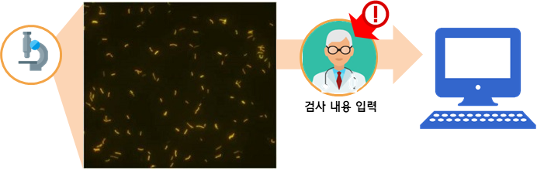
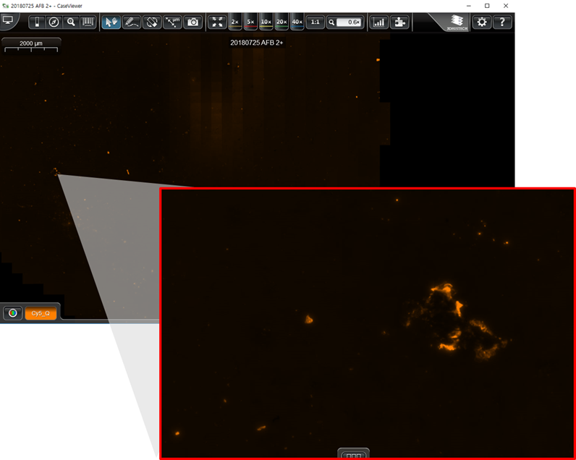
AFB 형광 검사
AFB 형광검사
결핵균과 같은 원통형 세균들에 대한 검사를 실시하는 진단 시스템으로, 현미경내에 형광으로 염색된 원통형 세균들의 반응 여부 및 시야 내 나타나는 양에 따라, 감염 여부와 심각의 정도를 입력하는 과정을 포함함
그림 3은 AFB 형광 검사 시스템의 업무 과정의 개념도이며, 인공지능 모델을 통해 검사 내용을 입력하는 단계에서 개선이 가능할 것으로 전망하였음
*노이즈

Slide 19
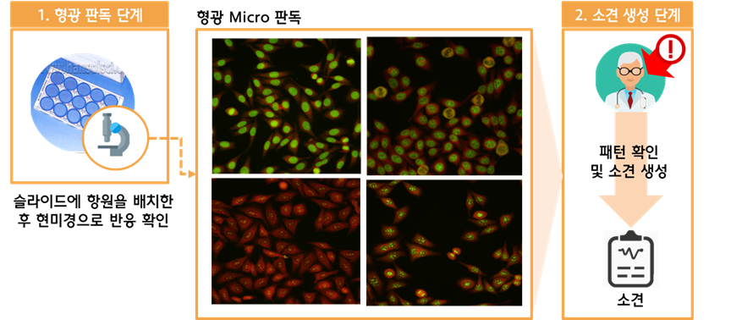
형광 ANA
형광 ANA
슬라이드에 항원을 배치한 후 현미경으로 반응을 확인하는 과정을 통해, 슬라이드에 나타난 패턴을 분석하여, 질병 등을 확인하는 검사임
ANA(Anti Nuclear Ab: 항핵 항체 검사)은 세포핵 내에 존재하는 여러 가지 함유된 항원 물질과 반응하는 항체군을 총칭하는 것임
염색된 패턴에 따라 관련 항체를 검출할 수 있으며, ANA의 검출을 위해서는 세포핵에 존재하는 항원성 물질을 그대로의 상태로 환자의 혈청과 반응시켜서 항원에 대한 항체군을 검출하는 방법을 사용함
실제 파악에는 약 30가지의 관련 항체 파악이 필요하며, 파악된 항체를 기반으로 질환을 유추 할 수 있음

Slide 20
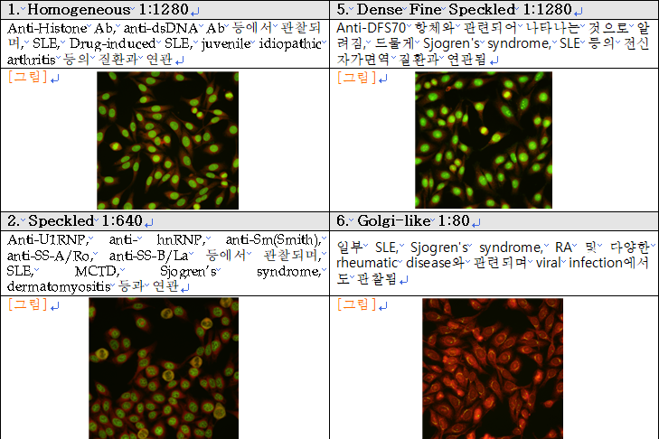
형광 ANA

Slide 21
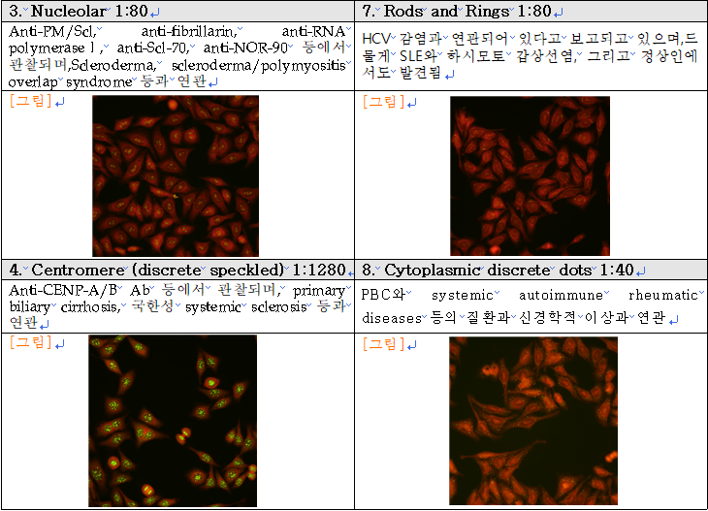
형광 ANA
1) 자동 판별이 가능한 많은 시제품이 출시되어 있음:
2) 패턴의 종류가 많으며, 촬영 조건의 변화가 필요함:

Slide 22
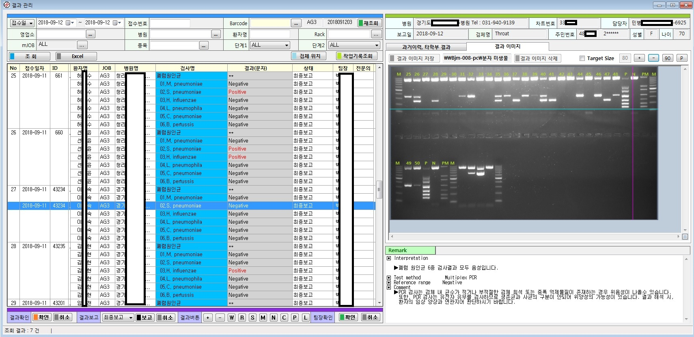
분자 미생물 검사
분자 미생물 검사는 EP 검사와 유사한 방식을 활용하여, 밴드 이미지(band image)를 생성하고, 생성된 밴드의 위치 진하기에 따라, 진단을 생성하는 검사임
크게 5가지의 종목에 대한 분자 미생물 검사가 존재하며, ‘STD5’, ‘16sr RNA’, ‘폐렴 6종‘, ’H.pylori PCR‘, ’Diarrhea Bacteria‘으로 구성됨붅
최신 기기 도입 시 각 패턴에 대한 positive 반응 데이터 획득 가능

Slide 23
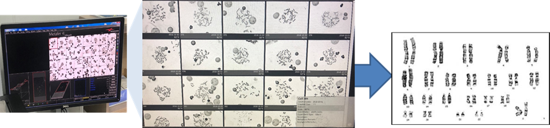
세포 유전 검사
세포 유전 검사에 대한 개선 요청은
(1) 세포유전 검사 시스템 업데이트 요청과
(2) FISH 판독 업데이트 요청의 2가지 시스템 요청이 있었음
(1) 세포 유전 검사 시스템 업데이트 요청
현재 세포 유전 검사 시스템은 ‘Metafer4’라는 프로그램을 활용하여 작업이 이루어지며, 업무 과정은 시약을 통해 분열 과정이 고정된 다수의 세포핵을 촬영하고, 촬영된 이미지를 기반으로 각 염색체 번호에 맞는 염색체 이미지를 도출하는 과정으로 구성되어있음
현재 ‘Metafer4’ 프로그램은 이미지의 적절성에 따라 1차적으로 유효한 이미지를 상위로 노출시킴
1) 프로그램 확장자 이슈
2) 데이터 변환 시 정보 손실:

Slide 24
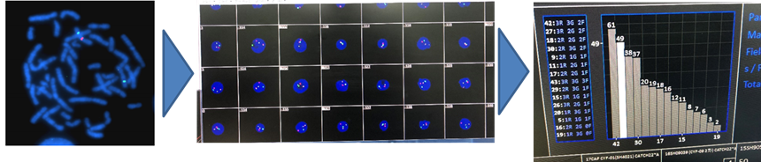
세포 유전 검사
세포 유전 검사에 대한 개선 요청은
(1) 세포유전 검사 시스템 업데이트 요청과
(2) FISH 판독 업데이트 요청의 2가지 시스템 요청이 있었음
(2) FISH 판독 업데이트 요청의 2가지 시스템 요청이
FISH 판독은 세포핵 내부의 염색체 결합(fusion) 여부를 확인하는 검사이며, 특정 형광 염색을 통해 확인할 수 있음
그림 9와 같이 염색체의 표시는 초록, 빨강으로 이루어지며, 결합이 발생한 경우 노란색으로 표시되는데, 각 이미지에 대해 표시 색깔별 빈도 확인이 필요함

